Slide 1
Letecká doprava Petr Volný Třída: DLO1 Vedoucí práce: Mária Jozová

Slide 2
Osnova
Doprava:
Historie dopravy
Druhy dopravy
Letecká doprava:
Základní pojmy
Osobní a nákladní letecká doprava
Letadla a letiště
Shrnutí

Slide 3
Historie dopravy
Chůze
Pohyb po vodě
Kolo
Využití zvířat
Parní stroj
Spalovací motor

Slide 4
Historie dopravy
Chůze
Pohyb po vodě
Kolo
Využití zvířat
Parní stroj
Spalovací motor

Slide 5
Historie dopravy
Chůze
Pohyb po vodě
Kolo
Využití zvířat
Parní stroj
Spalovací motor

Slide 6
Historie dopravy
Chůze
Pohyb po vodě
Kolo – 7000 př.n.l.
Využití zvířat
Parní stroj
Spalovací motor

Slide 7
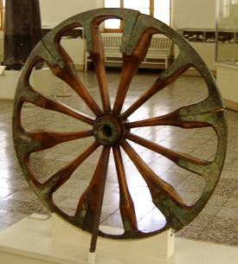
Historie dopravy
Chůze
Pohyb po vodě
Kolo – 7000 př.n.l.
Využití zvířat
Parní stroj
Spalovací motor
Notes:
Írán, 1500 až 1000 př. n. l.

Slide 8
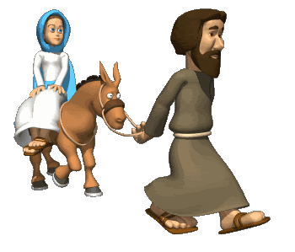
Historie dopravy
Chůze
Pohyb po vodě
Kolo
Využití zvířat
Parní stroj
Spalovací motor

Slide 9
Historie dopravy
Chůze
Pohyb po vodě
Kolo
Využití zvířat
Parní stroj - 1765
Spalovací motor

Slide 10
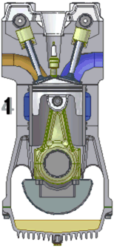
Historie dopravy
Chůze
Pohyb po vodě
Kolo
Využití zvířat
Parní stroj
Spalovací motor - 1876
Notes:
Fáze čtyřdobého motoru: 1) sání, 2) komprese, 3) expanze, 4) výfuk

Slide 11
Druhy dopravy
Silniční
Kolejová
Letecká
Vodní

Slide 12
Druhy dopravy
Silniční
Kolejová
Letecká
Vodní

Slide 13
Druhy dopravy
Silniční
Kolejová
Letecká
Vodní

Slide 14
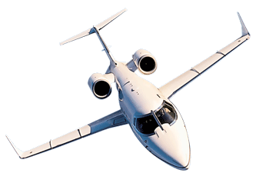
Druhy dopravy
Silniční
Kolejová
Letecká
Vodní

Slide 15
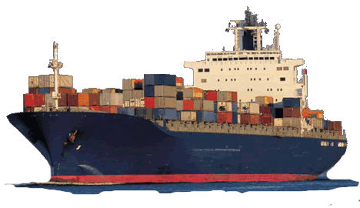
Druhy dopravy
Silniční
Kolejová
Letecká
Vodní

Slide 16
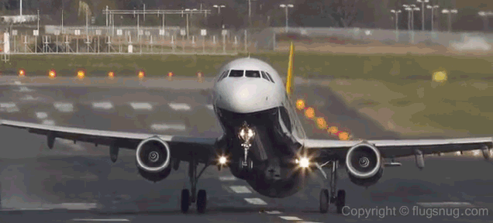
Letecká doprava

Slide 17
Letecká doprava
Bezpečná
Rychlá
Spolehlivá

Slide 18
Letecká doprava
Základní pojmy:
Letadlo
Letiště

Slide 19
Letecká doprava - Základní pojmy:
Letadlo:
zařízení schopné vyvozovat síly nesoucí jej v atmosféře z reakcí vzduchu, které nejsou reakcemi vůči zemskému povrchu.

Slide 20
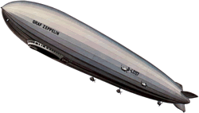
Letecká doprava - Základní pojmy:
Letadlo:

Slide 21
Letecká doprava - Základní pojmy:
Letadlo:
Bezmotorová
Motorová

Slide 22
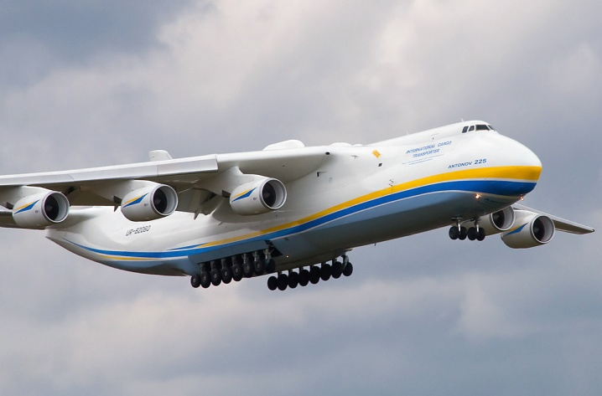
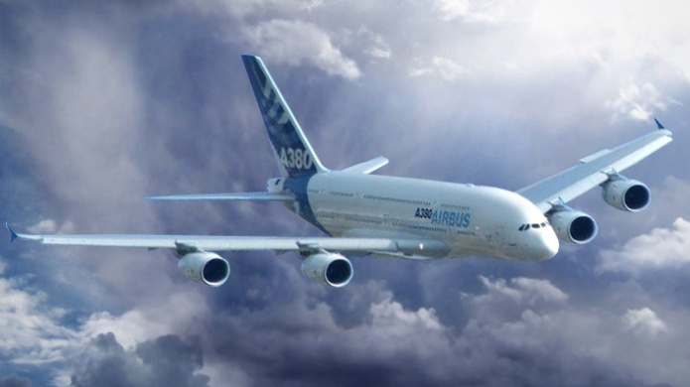
Letecká doprava - Základní pojmy:
Letadlo:
Nákladní
Dopravní
Osobní

Slide 23
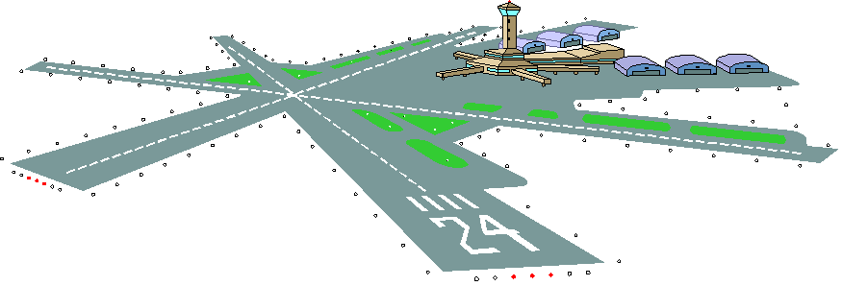
Letecká doprava - Základní pojmy:
Letiště:
vymezená plocha na zemi nebo na vodě (včetně budov, zařízení a vybavení), určená buď zcela, nebo z části pro přílety, odlety a pozemní pohyby letadel.

Slide 24
Letecká doprava - Základní pojmy:
Letiště:
Mezinárodní
Celní a pasová kontrola
Vnitrostátní
Lety v rámci státu

Slide 25
Osobní letecká doprava
Mladý druh dopravy
Přeprava osob
Po první světové válce
Rostoucí počet přepravených osob
Notes:
Počet cestujících přepravených v letecké dopravě v ČR od roku 2001 do roku 2010

Slide 26
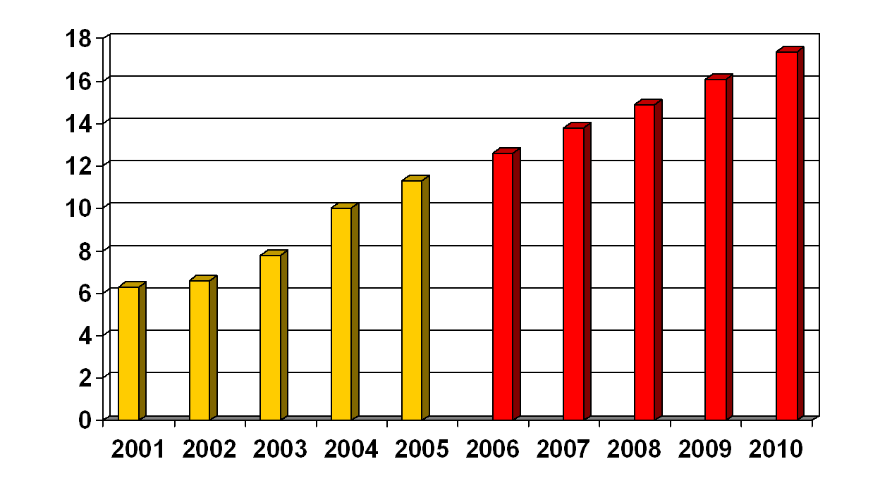
Osobní letecká doprava
Počet přepravených osob v milionech
Rok
Počet cestujících přepravených v letecké dopravě v ČR od roku 2001 do roku 2010
Graf České aerolinie
Notes:
Počet cestujících přepravených v letecké dopravě v ČR od roku 2001 do roku 2010

Slide 27
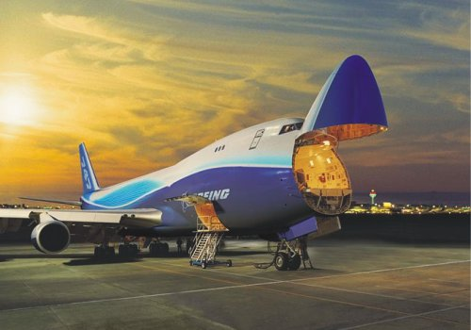
Nákladní letecká doprava
Rychlý způsob přepravy nákladu v upravených letadlech
Notes:
Počet cestujících přepravených v letecké dopravě v ČR od roku 2001 do roku 2010

Slide 28
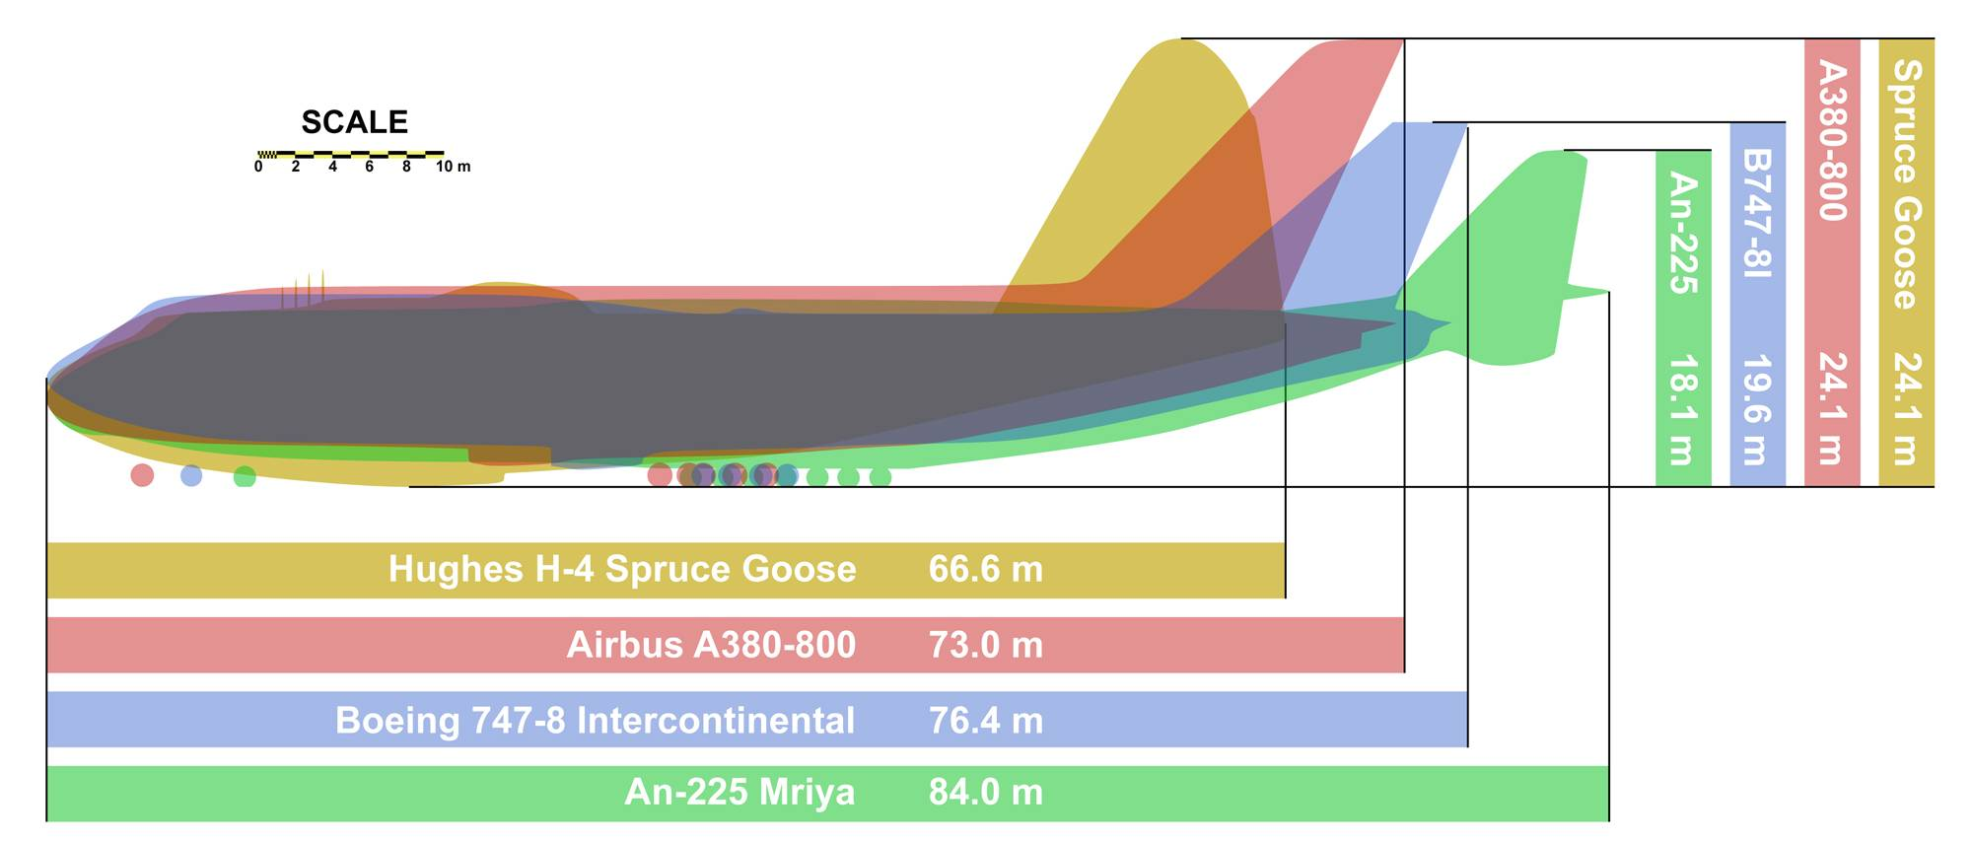
Letadla a letiště
Notes:
Počet cestujících přepravených v letecké dopravě v ČR od roku 2001 do roku 2010

Slide 29
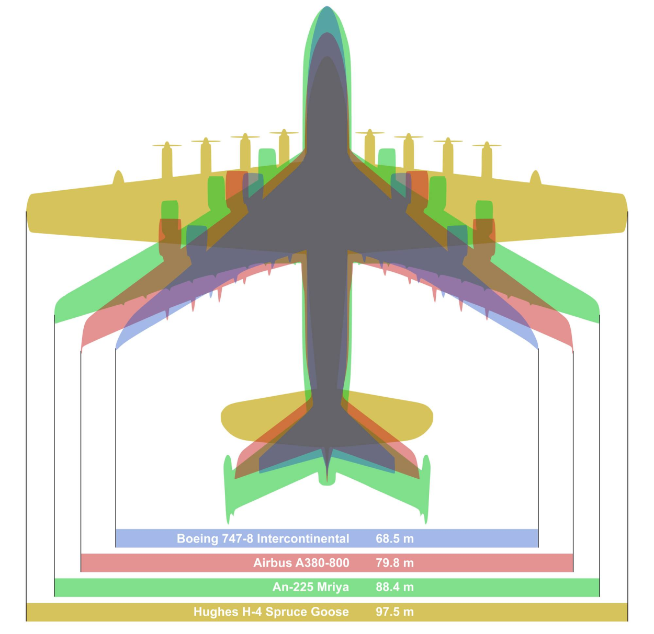
Letadla a letiště
Notes:
Počet cestujících přepravených v letecké dopravě v ČR od roku 2001 do roku 2010

Slide 30
Letadla a letiště
1. Atlanta, Hartsfield-Jackson USA ATL 95.5
2. Beijing, Capital Čína PEK 81.9
3. London, Heathrow Spojené království LHR 70.0
4. Tokyo, Haneda Japonsko HND 66.8
5. Chicago, O’Hare USA ORD 66.6
6. Los Angeles USA LAX 63.7
7. Paris, Charles de Gaulle Francie CDG 61.6
8. Dallas-Fort Worth USA DFW 58.6
9. Jakarta, Soekarno-Hatta Indonésie CGK 57.8
10. Dubai SAE DXB 57.7
Prague, Václav Havel Česko PRG 10.8
Tabulka: Největší letiště světa v roce 2012
Notes:
Počet cestujících přepravených v letecké dopravě v ČR od roku 2001 do roku 2010

Slide 31
Shrnutí
Osobní letecká doprava
Nákladní doprava
Letadla
A380, Antonov, 747
Letiště
Atlanta - 95,5
Praha – 10.8
Historie
Doprava
Letecká doprava

Slide 32
Dotazy?

Slide 33
Zdroje
http://www.letectvi.cz/src/letectvi/img/news/doprava/2006/10/b747_8f.jpg
http://janochinfo.cz/loga/doprava1.gif
http://files.ask-plavani.webnode.cz/200001234-79f0d7aea0/plavec3.jpg
http://s276.photobucket.com/user/jobiwonkinosi/media/walk.gif.html
http://slideplayer.cz/slide/1899441/
http://geography.upol.cz/soubory/lide/hercik/GEDP/Prednasky/druhy_dopravy_a_jejich_postaveni.pdf
http://www.kompas.estranky.cz/clanky/statistiky---hospodarstvi/nejvetsi-letiste-sveta-v-roce-2012-petr-daubner.html
http://topicstock.pantip.com/blueplanet/topicstock/2012/10/E12859916/E12859916.html
http://letsfeelbetter.com/fatigue-of-fear-of-flying/
Notes:
Počet cestujících přepravených v letecké dopravě v ČR od roku 2001 do roku 2010

Slide 34
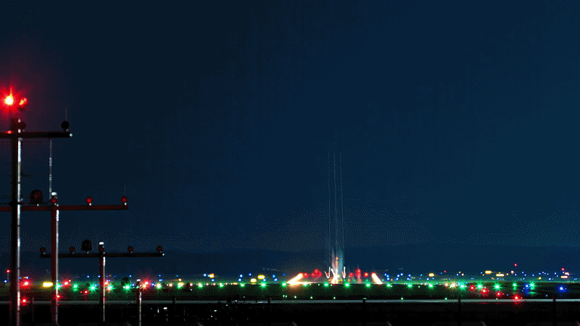
Děkuji za pozornost.

